Slide 1

Команда: SHA-256
Задача №2. Рекомендательный сервис прогнозирования
возникновения технологических ситуаций

Slide 2
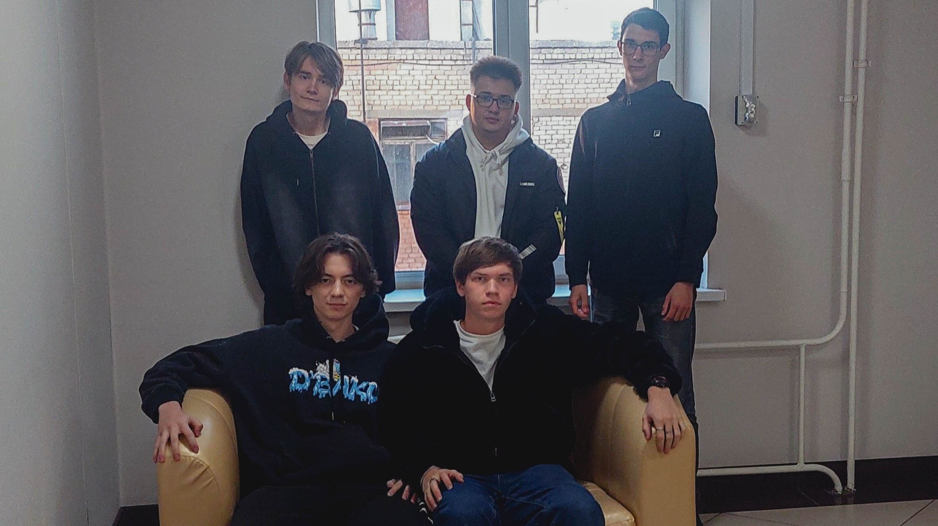
КОМАНДА «SHA-256»
Наименование задачи:
Рекомендательный сервис прогнозирования возникновения технологических ситуаций
О команде
5 человек
Роли в команде: Team Lead, Backend, Frontend, Data Scientist, DevOps, Project manager
Капитан команды: Максим Сергеевич Воробьёв
Город Самара

Slide 3




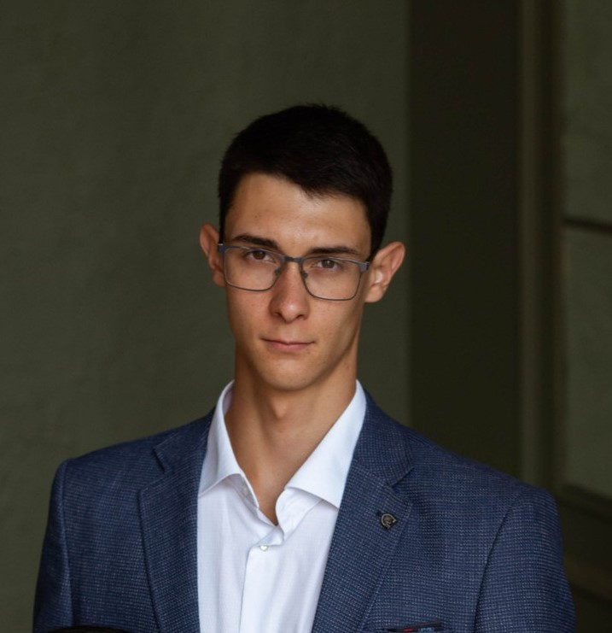

КОМАНДА «SHA-256»
Максим Поздеев
Дмитрий Филиппов
Максим Воробьёв
Михаил Иванчин
Артём Ильин
Frontend, DevOps
@zzydead
+7 (903) 300-19-73
Data Scientist
@glazzzoedb
+7 (937) 666-77-01
Team Lead
@optionalusername
+7 (937) 662-21-64
Project manager
@michaElivanchin
+7 (937) 791-54-27
Backend
@sklnrr
+7 (960) 846-68-73

Slide 4
КОМАНДА «SHA-256»
Краткая история команды:
Почему вы выбрали именно эту задачу из предложенных на хакатоне?
Мы познакомились в университете на первом курсе. Сразу нашли общий язык: нас объединяли не только профессиональные интересы и амбиции, но и общие увлечения — даже в одни игры играли. Со временем вуза стало не хватать и мы захотели чего-то большего – ощутимых достижений.
Мы хотим применить наш профессионализм там, где он действительно важен людям. Разработка системы предупреждения аварий позволяет нам не только проявить свои технические навыки, но и создать решение с ощутимым социальным и экономическим эффектом.
С какими основными сложностями или вызовами
вы столкнулись и как их преодолели?
Слишком маленький объём входных данных
Отсутствие реальных данных для обучения модели
Отсутствие реальных данных по авариям для обучения модели
Разработали модульную архитектуру и базовую версию предсказательной модели.
С небольшими доработками адаптируемую под похожие форматы входных данных.

Slide 5
Описание решения:
Цель проекта:
Стэк технологий:
Цель нашего проекта – разработать решение, которое будет работать на благо людям. Хочется видеть пользу от своего дела и результат, улучшающий жизнь.
Java
Kafka
Vue
Python
SARIMA
Преимущества решения:
Алгоритм проверки наличия аварий
Прогнозирование инцидентов
Учитывание сезонности
Интуитивно понятный пользовательский интерфейс
Настраиваемая статистика и множество фильтров

Slide 6
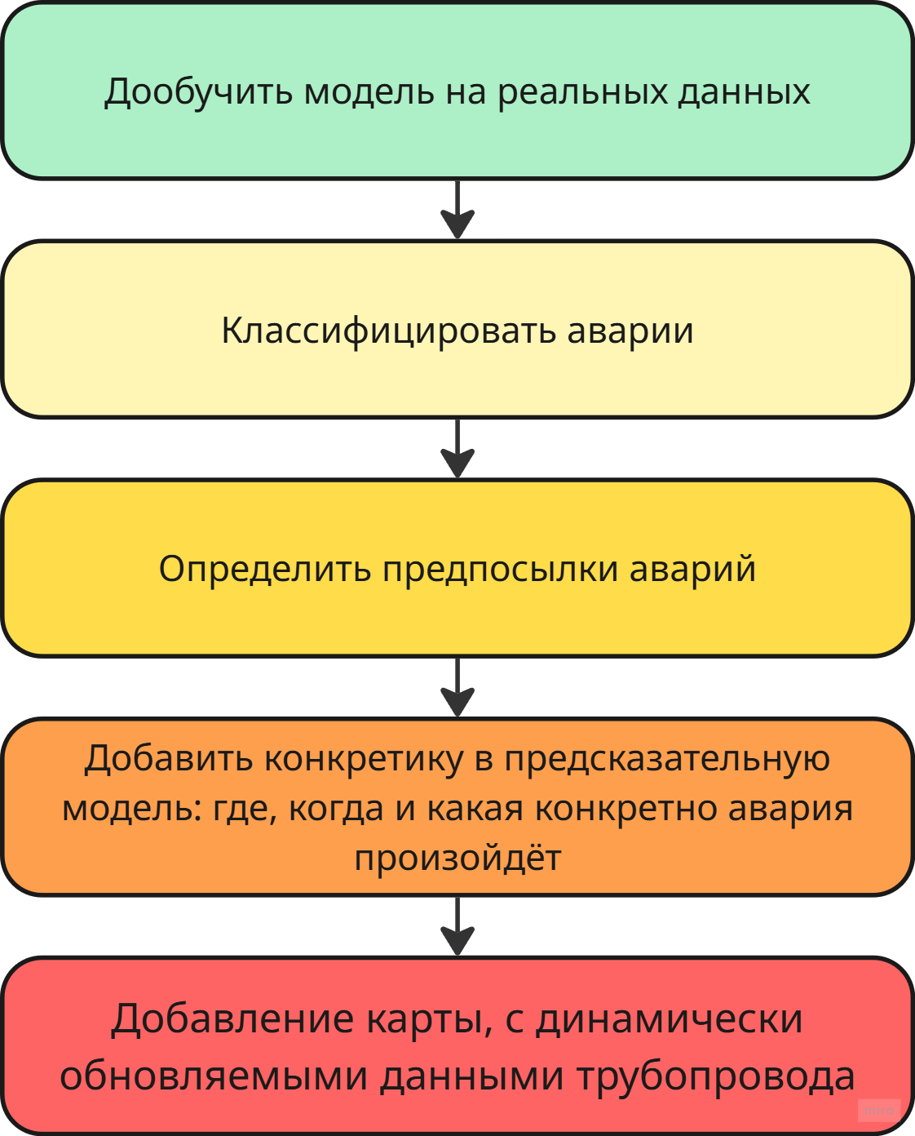
Дорожная карта развития продукта
Дообучение модели на данных прошлых лет. Добавление разной сезонности, например: год, месяц, сутки.
Добавить модель классификации причин аварий
В зависимости от найденных аномалий данных, определить, какие аварии могут возникать в той или иной ситуации
Усовершенствовать прогнозы модели, определяя время, участок трубопровода и тип потенциального инцидента
Добавление карты, на которой отображается трубопроводная система и динамически обозначаются вероятности возникновения инцидентов или уже случившихся аварий

Slide 7




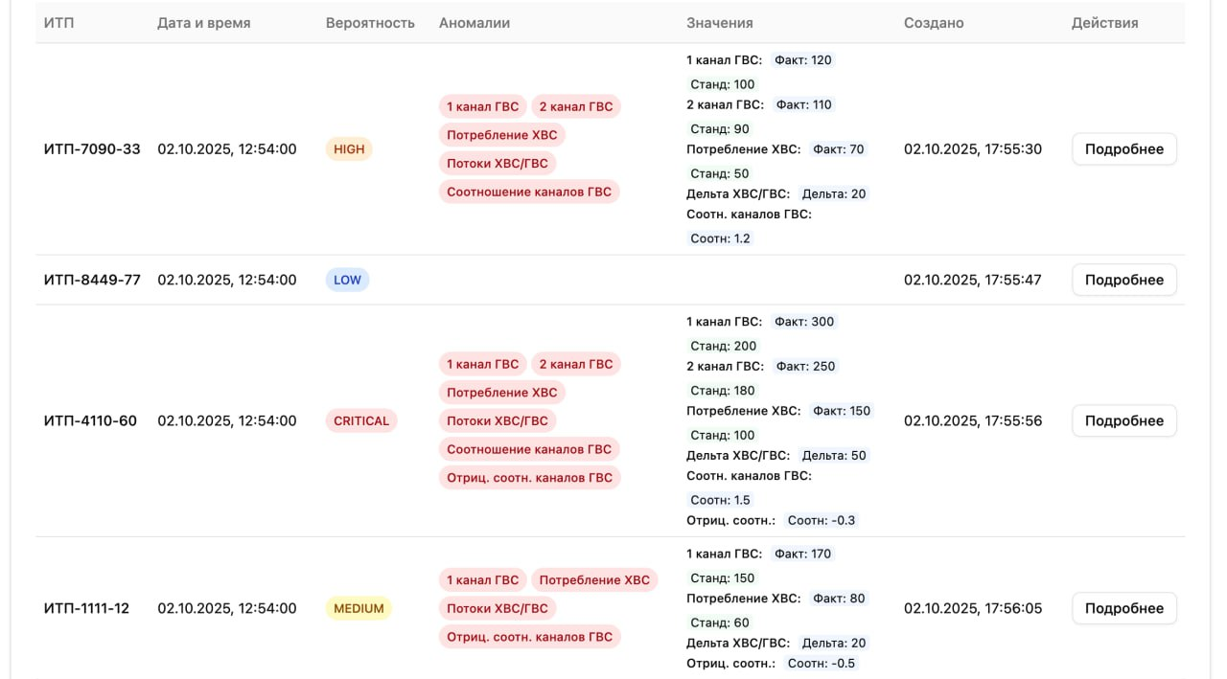
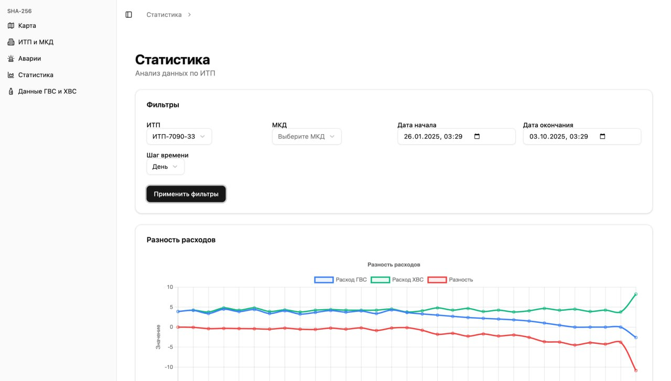
Графический интерфейс
Сводка информации по каждому ИТП
Отображение вероятности возникновения аварии
Аналитика на графиках – легко и удобно
Настраиваемые фильтры и режимы отображения

Slide 8

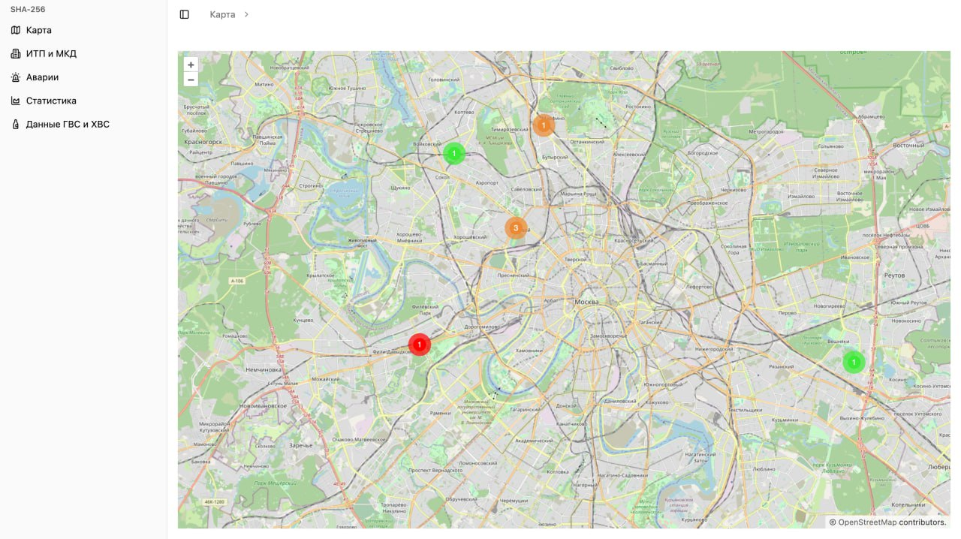
Аварии на карте города!
На карту легко нанести ключевые объекты: трубопроводы, ЛЭП, транспортные узлы, ЖКХ-объекты — и визуализировать, как аварии влияют на другие объекты инфраструктуры
Карта позволяет мгновенно увидеть, где именно происходят аварии и выявить «горячие точки»
Как технические специалисты, так и руководители могут интуитивно понимать ситуацию без необходимости разбираться в сложных отчётах.

Slide 9
Заключение
Защита городской инфраструктуры
создать систему, которая станет ключевым элементом защиты городской инфраструктуры
Мы ставим перед собой амбициозную и важную задачу —
Наша цель не просто внедрить систему, а сформировать надежный механизм, способный предупредить об угрозах и предотвратить аварии
Мы уверены: этот инструмент станет надежным помощником диспетчеров, предоставляя им своевременные рекомендации.
Вместе с партнёрами мы готовы совершенствовать продукт и двигаться вперёд!

